Slide 1
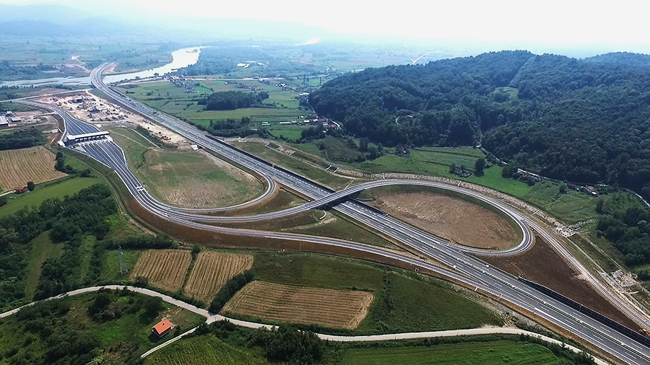
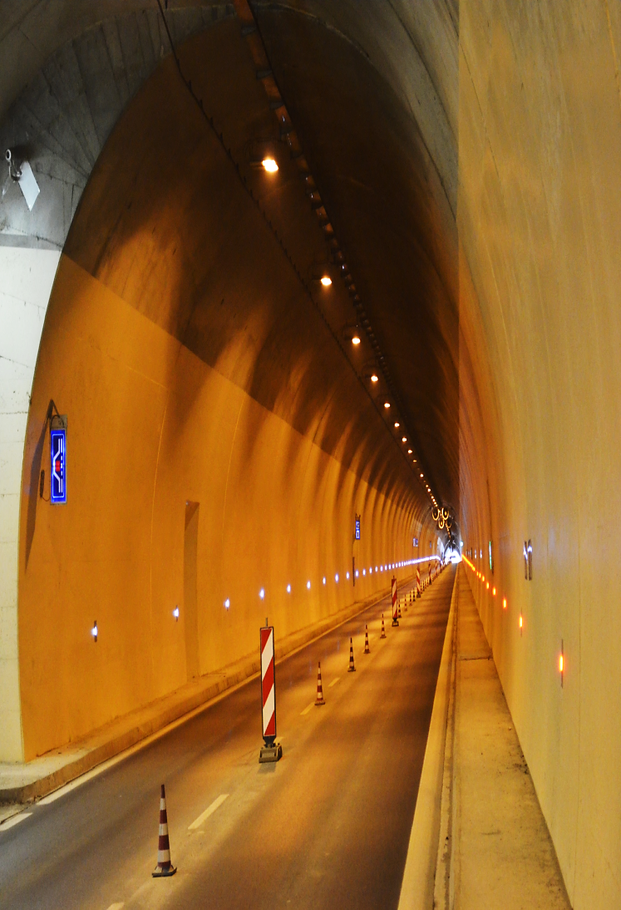
IRD ENGINEERING Сравнение методик осуществления строительного контроля в различных странах Таможенного союза.

Slide 2
IRD Engineering является одним из ведущих консультантов в транспортной сфере. В том числе наша организация активно ведет свою деятельность на территории разлчиных стран СНГ. Для выступления по данной теме был рассмотрен опыт работы IRD Engineering по осуществлению функции Технического Эксперта/Независимого Инженера в различных странах таможенного союза: России, Казахстан и Армения. В данной презентации кратко представлено сравнения основных методик по осуществлению контроля качесвта при реализации проектов.

Slide 3
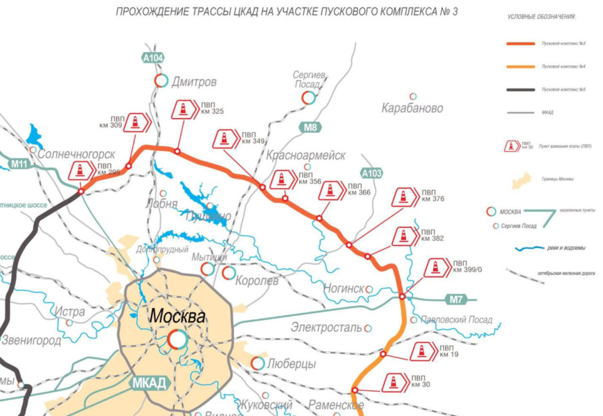
Центральная Кольцевая Автомобильная Дорога Московской области. Пусковой комплекс 3.
Россия
Описание Проекта
Протяженность – 105,87 км
Категория дороги - IА
Число полос движения – 4
Количество ИССО - 69
Роль IRD
IRD Engineering осуществляет функции “Технического Эксперта

Slide 4
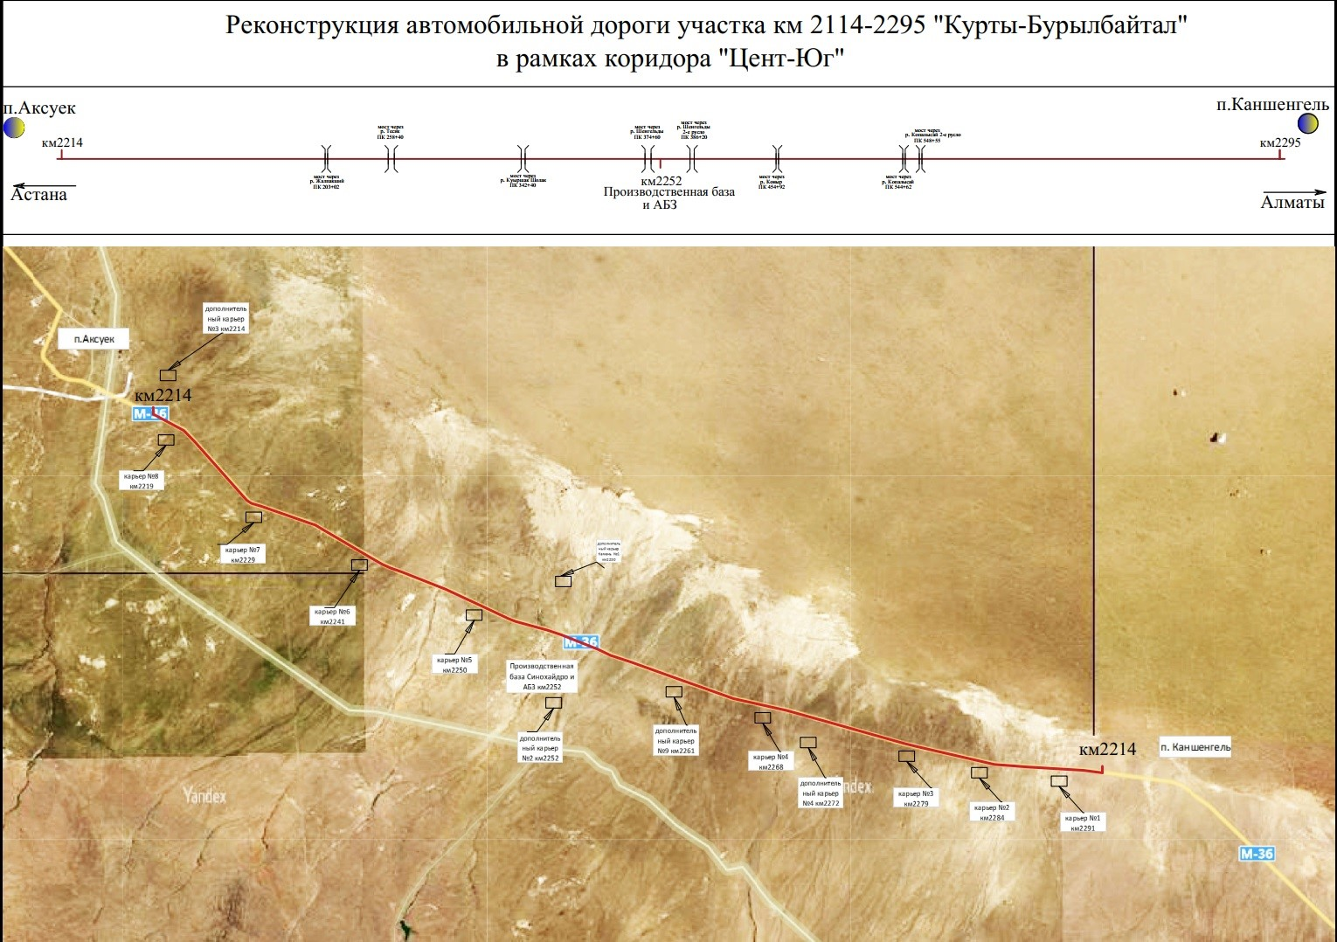
Реконструкции автомобильной дороги «Курты-Бурылбайтал» в рамках коридора Центр-Юг»
Казахстан
Описание Проекта
Протяженность – 81 км
Категория дороги - I Б
Число полос движения – 4
Количество ИССО – 14
Генеральный подрядчик – КФ АООО «Sinohydro Corporation Limited»
Роль IRD
IRD Engineering является Консультантом по надзору за строительными работами в соответствии с условиями контракт FIDIC

Slide 5
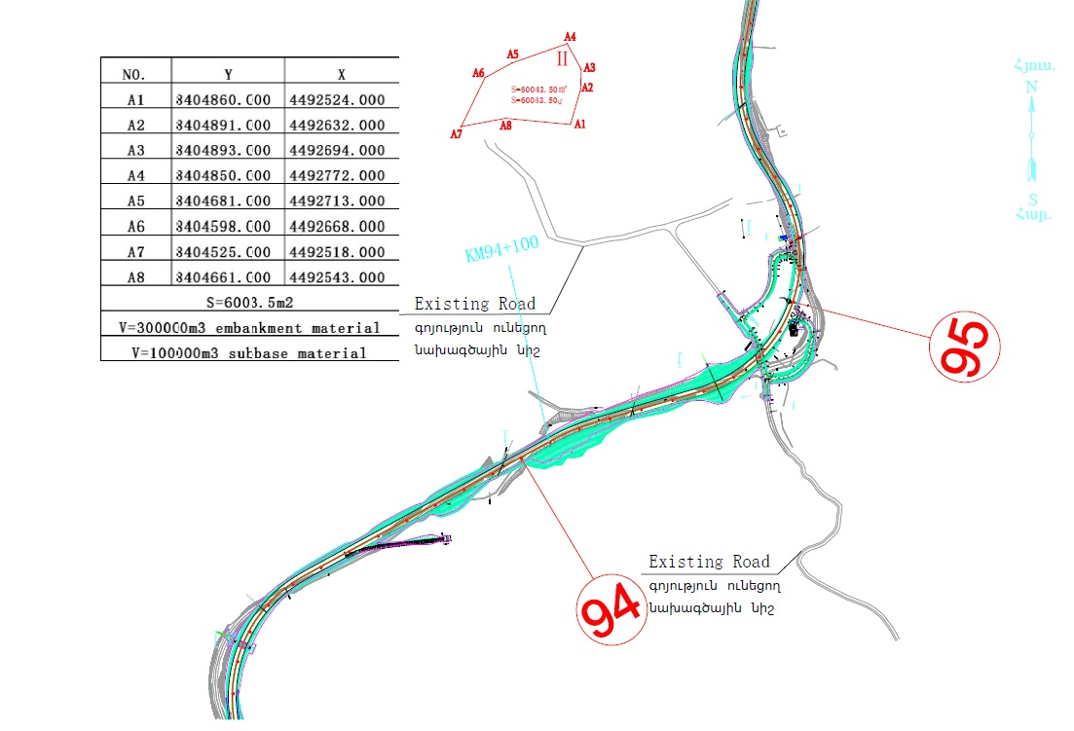
Реконструкция и благоустройство дороги М1 Талин-Гюмри от км 71 + 500 до км 90 + 200
Армения
Описание Проекта
Протяженность – 18,7 км
Категория дороги - I
Число полос движения – 4
Количество ИССО – 5
Генеральный подрядчик – «Sinohydro Corporation Limited»
Роль IRD
IRD Engineering является Консультантом по надзору за строительными и проектными работами в соответствии с условями контракта FIDIC

Slide 6
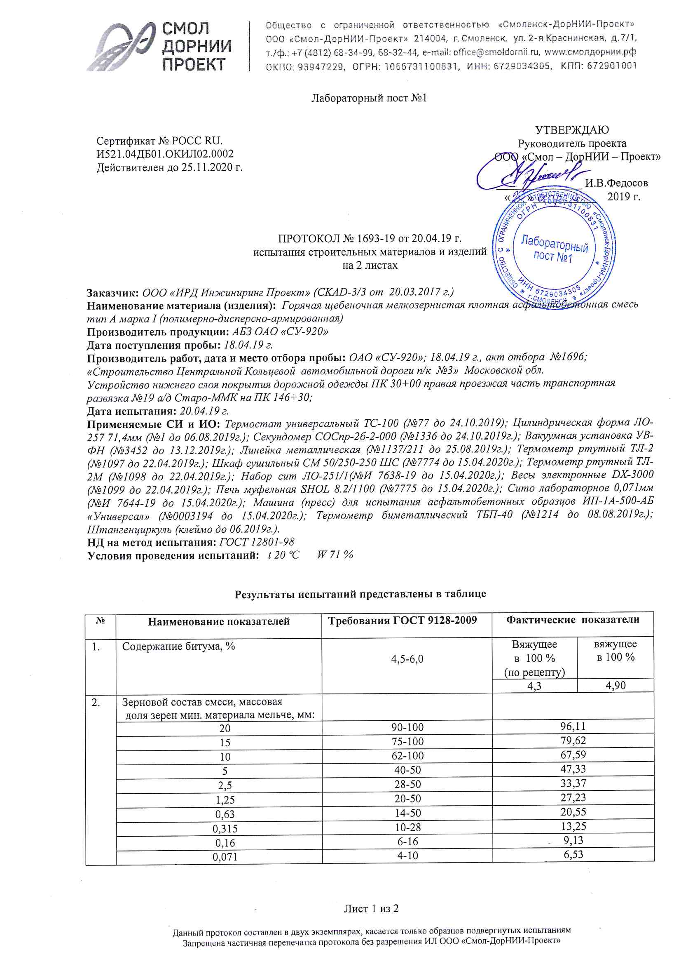
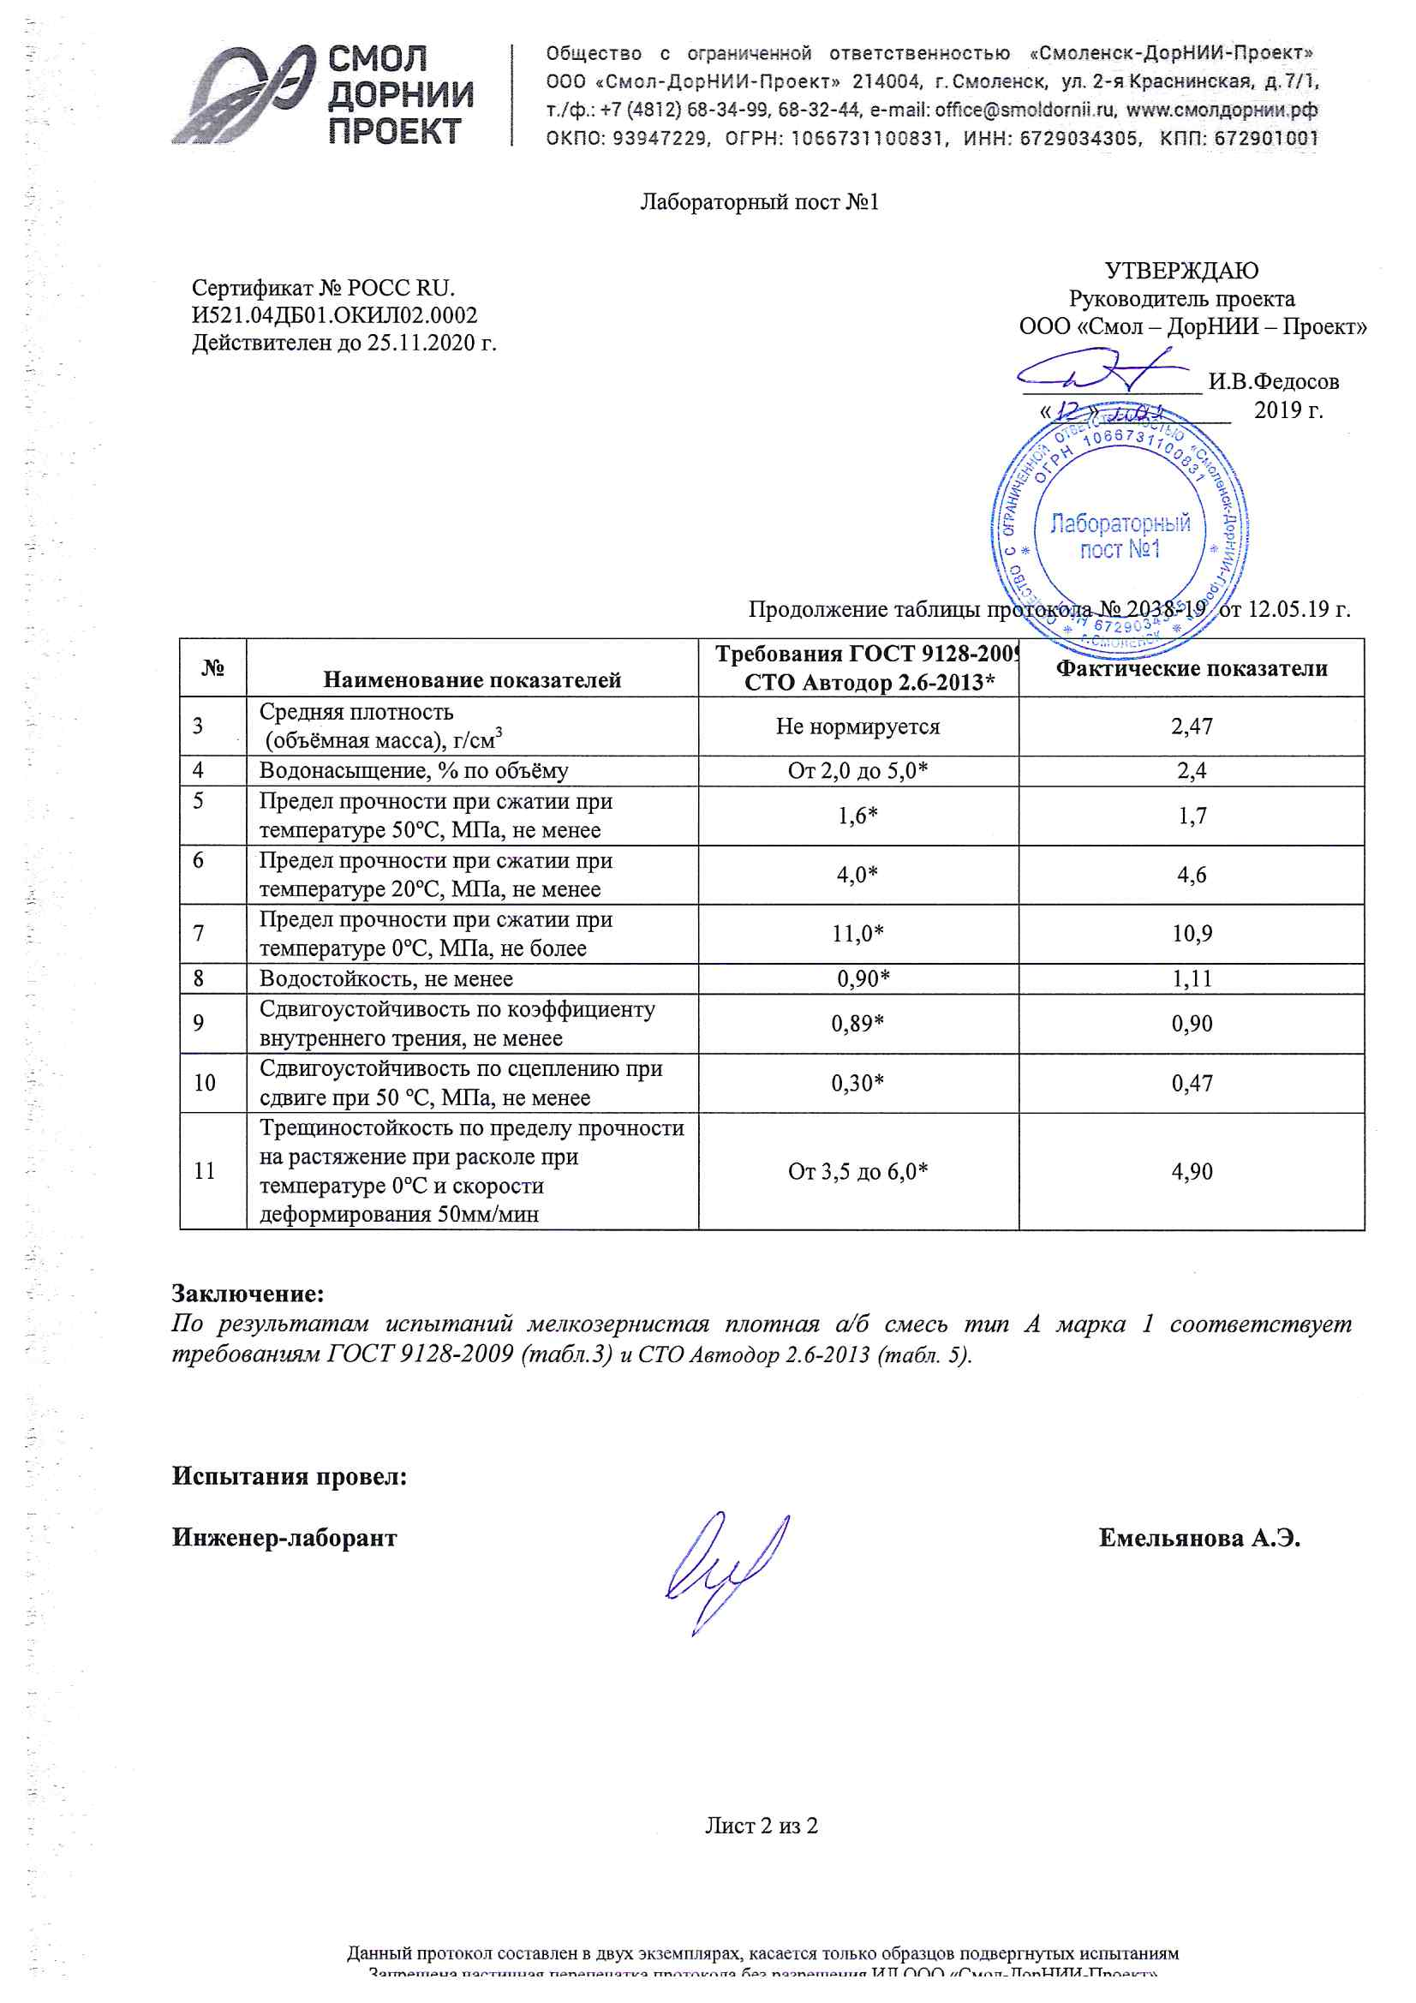
Сравнения методик лабораторных испытаний асфальтобетонных смесей
Россия. ЦКАД 3.
Проверка состава асфальтобетонных смесей в соответствии с требованиями ГОСТ 9128-2009. Прочностных характеристик в соответствии с требованиями ГОСТ 9128-2009 и СТО Автодор 2.6.-2013.

Slide 7
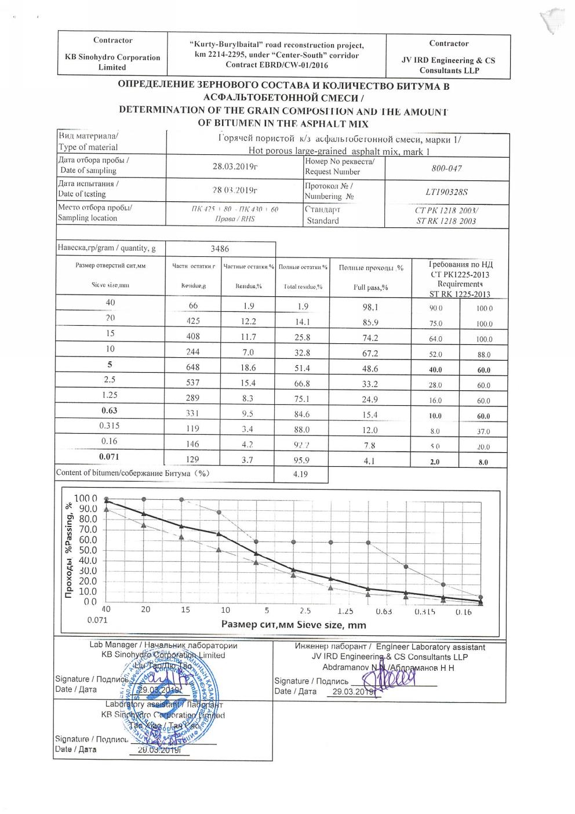
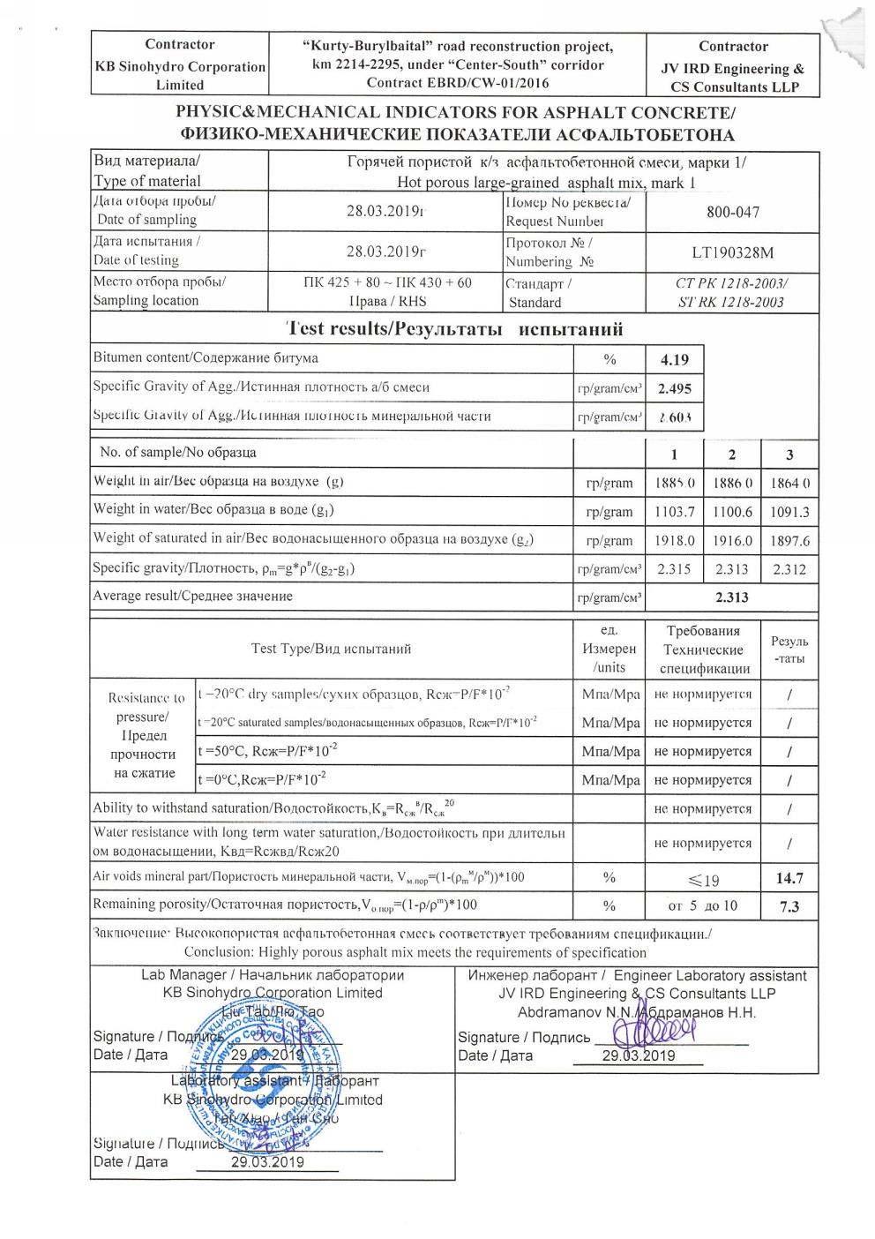
Сравнения методик лабораторных испытаний асфальтобетонных смесей
Казахстан. Курты-Бурылбайтал.
Проверка состава асфальтобетонных смесей и прочностных в соответствии с требованиями СТ 1218-2003.
Основное отличие от Российских нормативов подбор возможность подбора гранулометрического состава по квадратным и круглым ситам, что реализовано в Российских нормативах в СТО Автодор 2.11-2015.

Slide 8
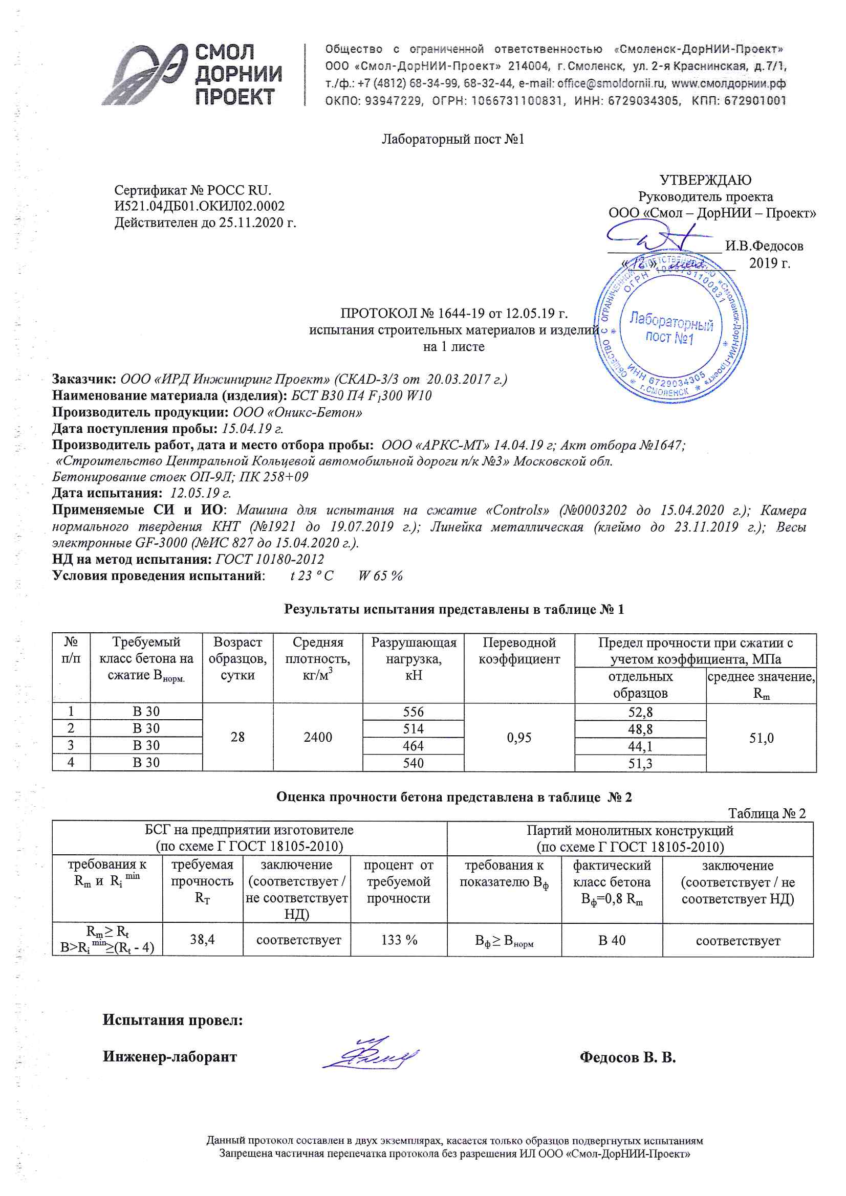
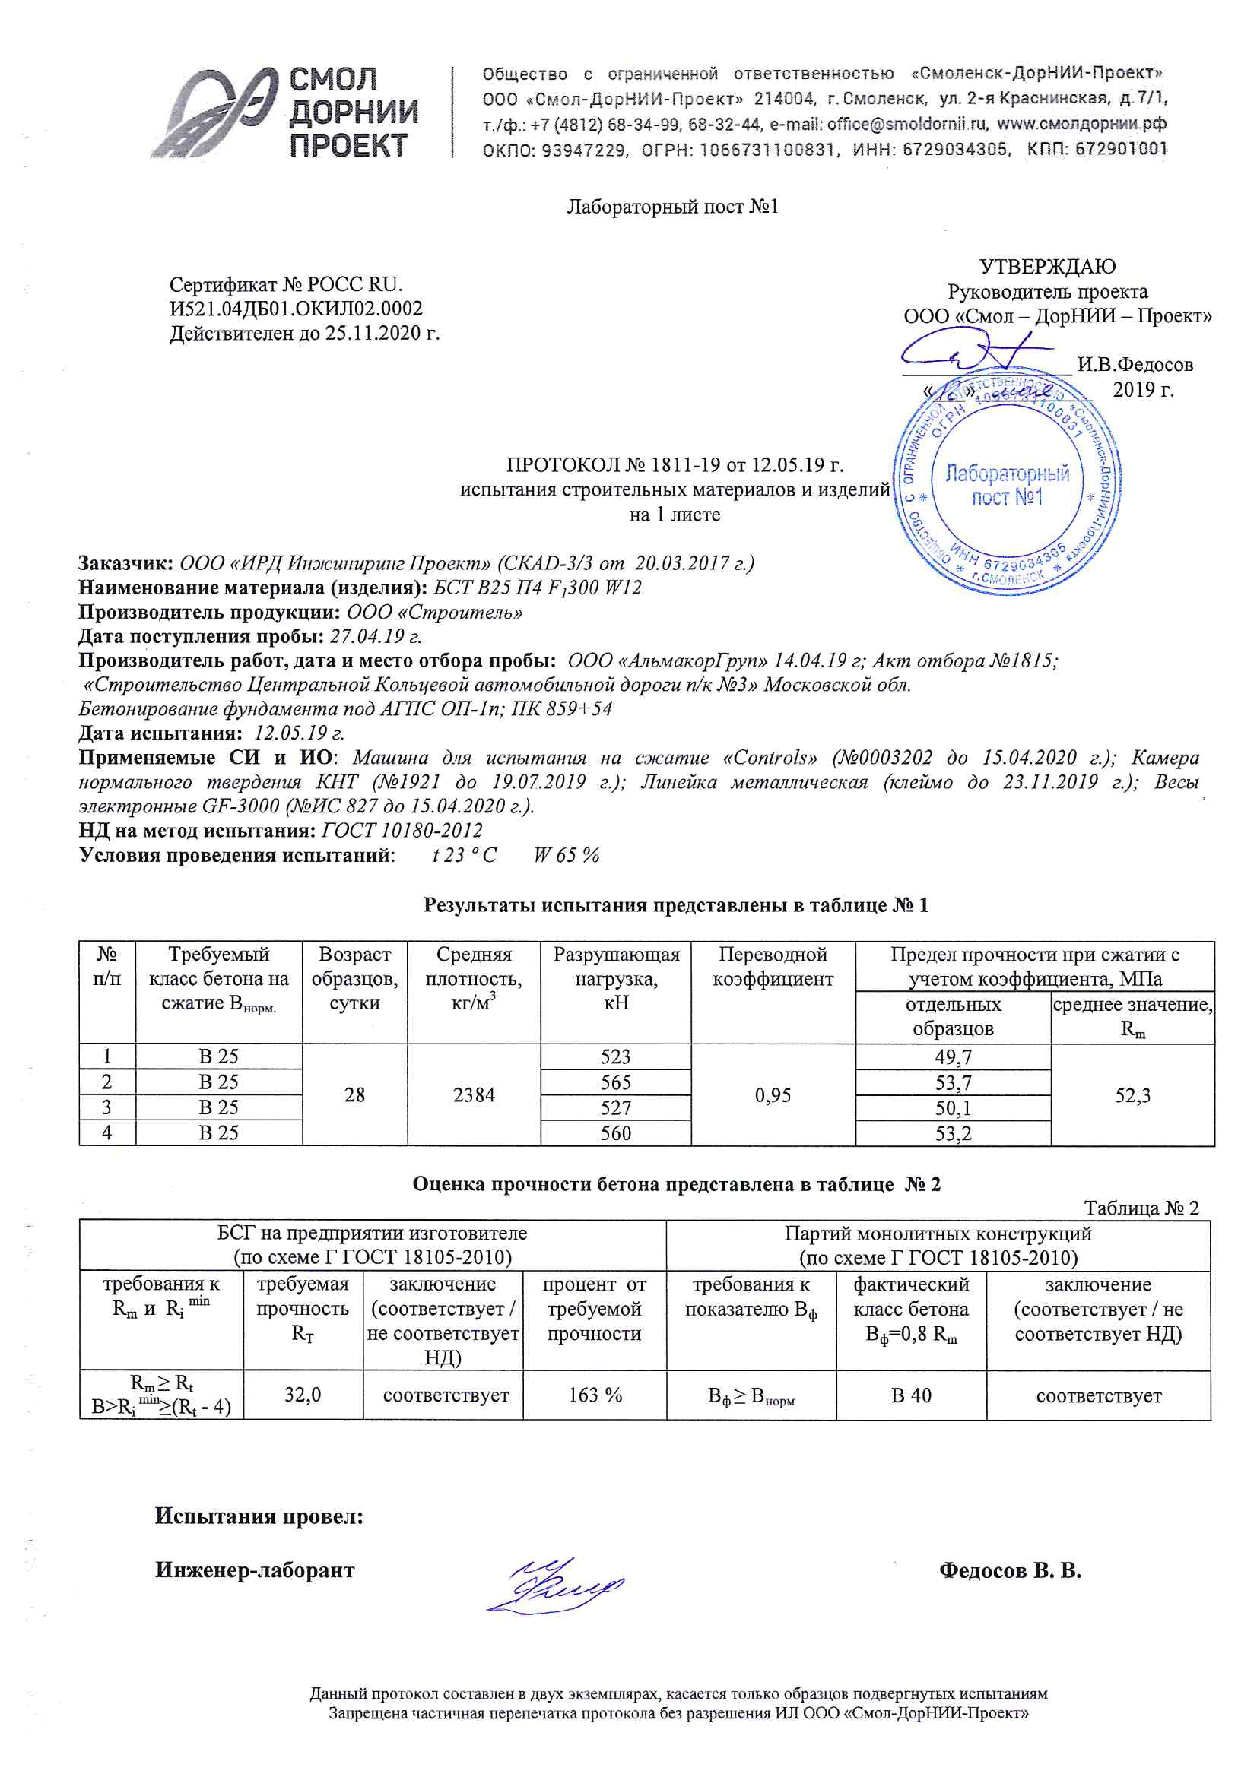
Сравнения методик лабораторных испытаний цементобетонных смесей
Россия. ЦКАД 3.
Испытания на прочность и определение класса бетона ведутся в соответствии с требованиями ГОС 10180-2012.

Slide 9
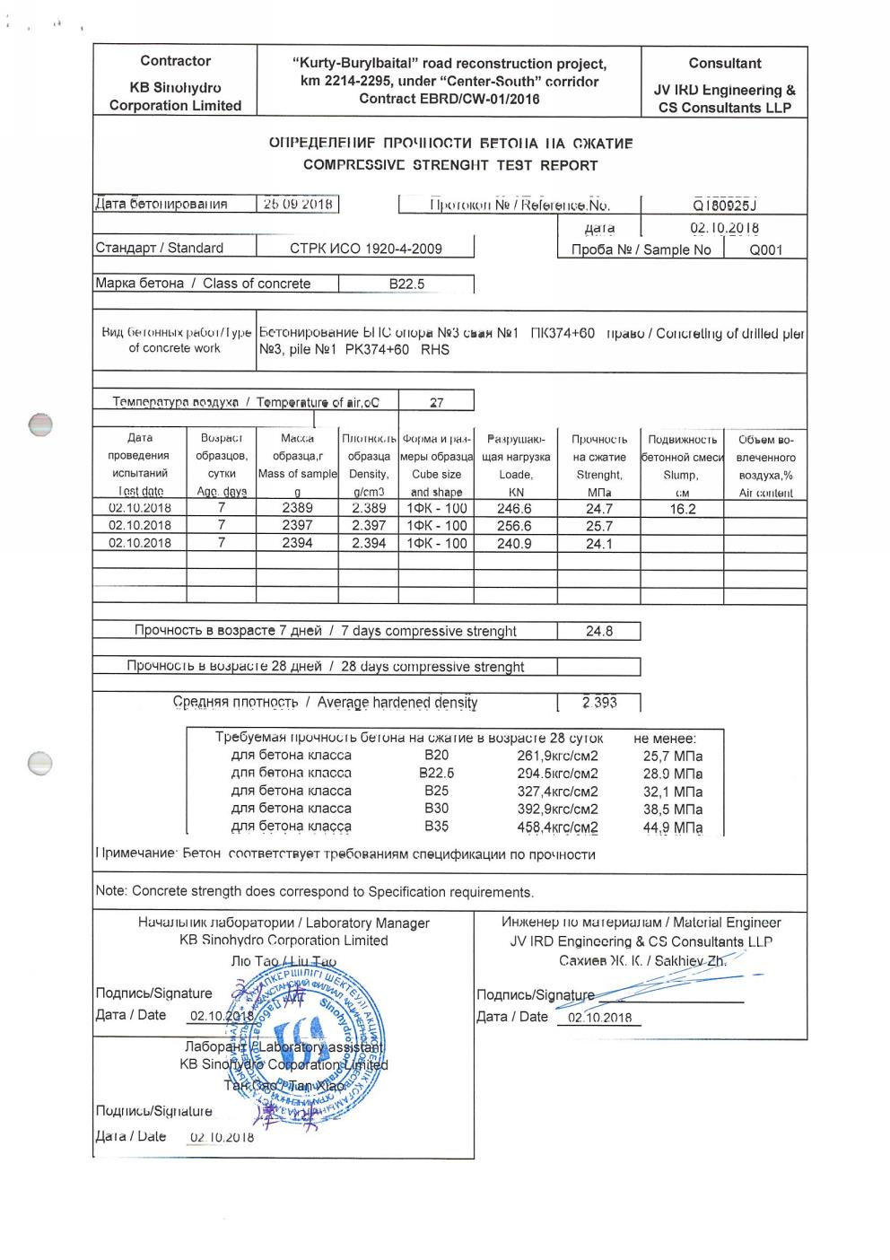
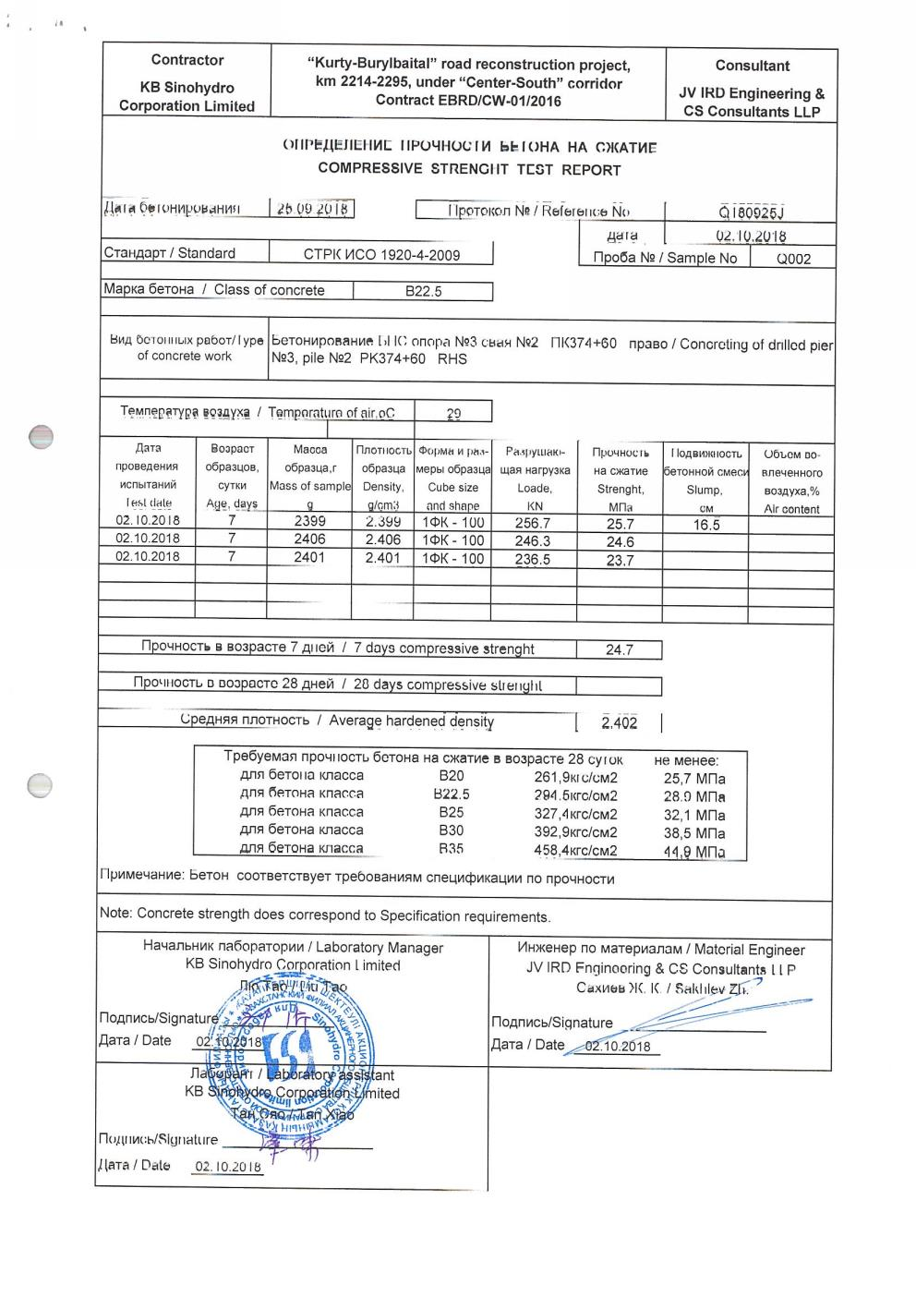
Сравнения методик лабораторных испытаний цементобетонных смесей
Казахстан. Курты-Бурылбайтал.
Испытания на прочность проивзодится в соответствии с требованиями СТ РК ИСО 1920-4-2009.
Основные отличия от Российский нормативов - прочность бетона определяю с точностью 0,5 по ГОСТ 0,1 .
В СТ ИСО 1920-4-2009 в расчет формулы отсутствуют масштабный коэффициент.

Slide 10
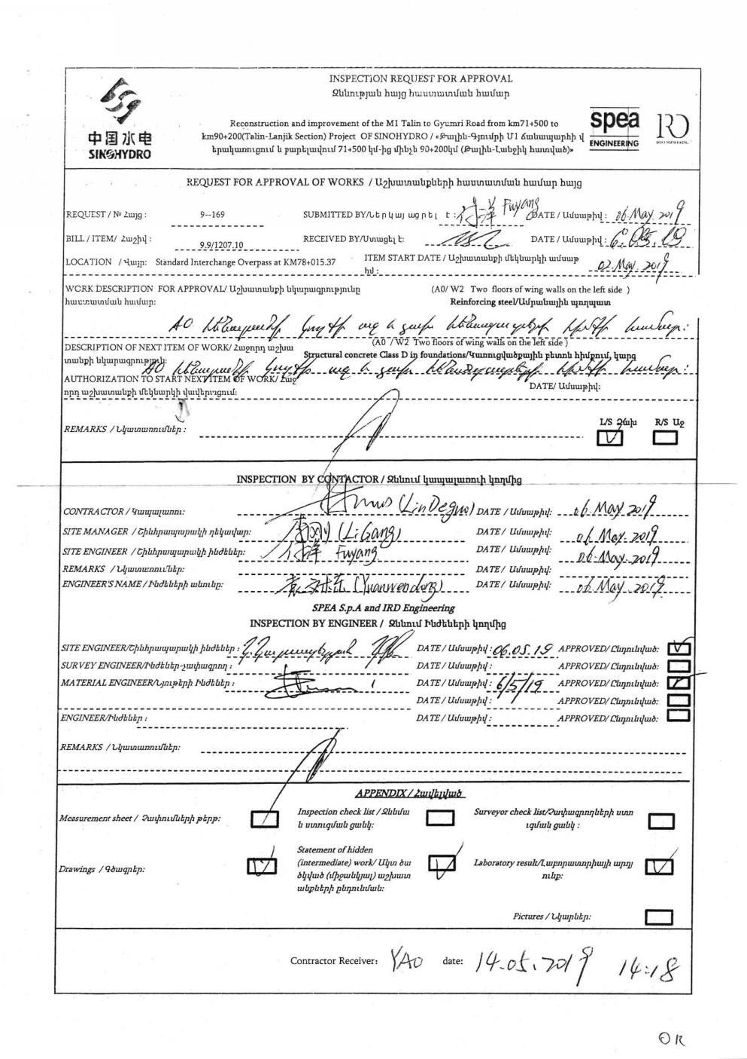
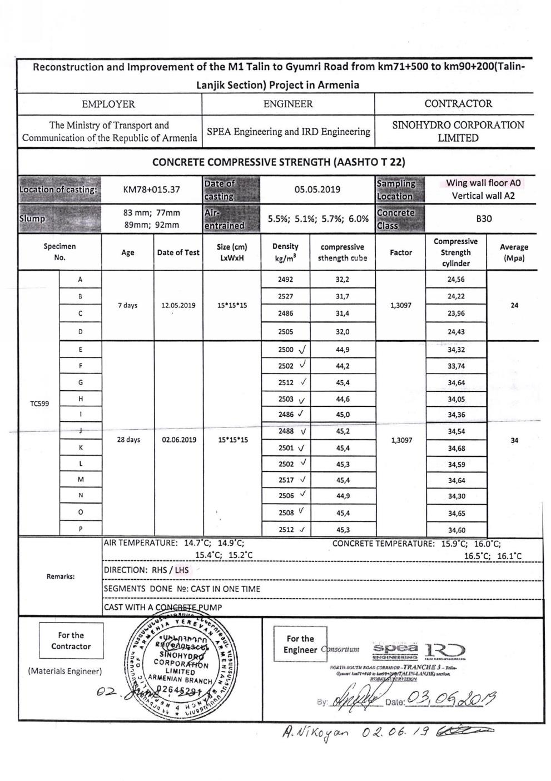
Сравнения методик лабораторных испытаний цементобетонных смесей
Армения. Талин - Гюмри.
Испытания на прочность в соответствии с требованиями с требованиями американских норма AASHTO T22.

Slide 11
Ул. 1-ая Брестская, 35 (офис 601)
125047, Москва – Россия
Тел.: +7 (495) 997 16 08
Web: www.irdeng.com

